Slide 1


Learning to Reflect and to Beamform for Intelligent Reflecting Surface With Implicit Channel Estimation
Author: Tao Jiang , Hei Victor Cheng ,Wei Yu
Published in:IEEE Journal on Selected Areas in Communications, 2021

Slide 2
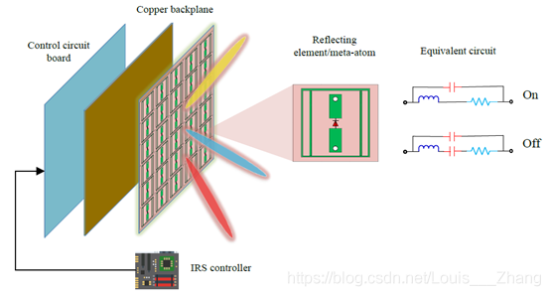

概念简介
Intelligent reflecting surface
智能反射面是一种由大量低成本的被动无源反射元件组成的平面，放置于基站与用户（发送方与接收方之间）。由于每个元件能都能够独立地对入射信号进行相位（或/和）幅度的改变，，因此可以利用智能反射面，使得用户更好地接收基站发送的信号。

Slide 3
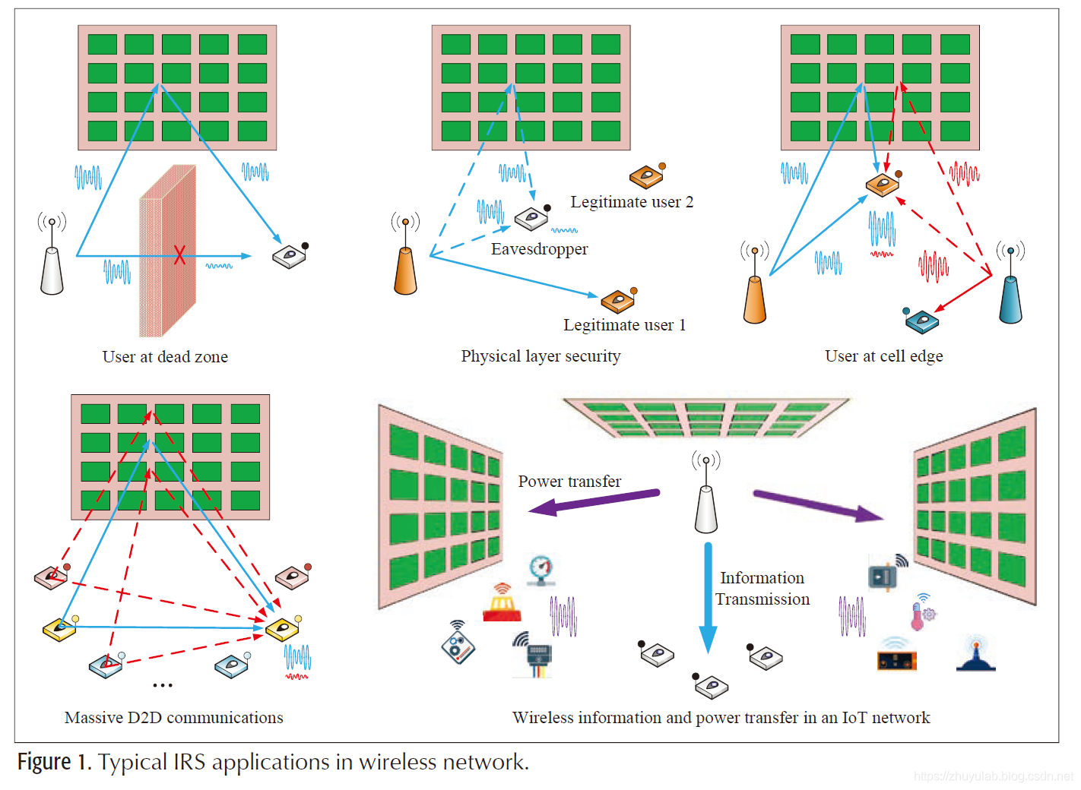
概念简介
Intelligent reflecting surface

Slide 4

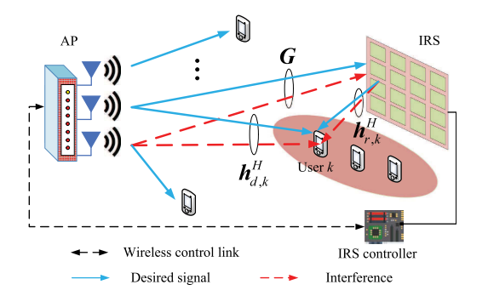
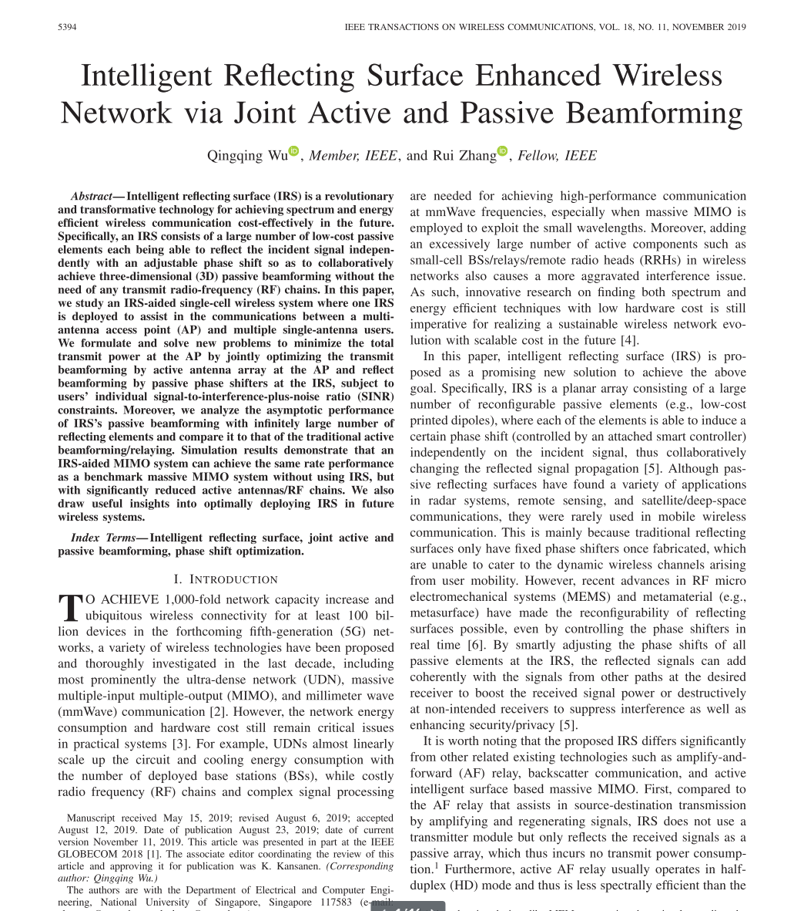
研究背景与相关工作
作为经典之作，这篇IRS的论文提出了一种联合估计波束成形和IRS相移的方式来优化网络性能。但是本篇论文的不足在于：
对于CSI的情况，本篇论文的假设是CSI在AP处全部已知，其次进行信道估计
IRS中的无源元件没有能力进行主动信号的传输和接收，因此只能间接地估计IRS的进出通道。

Slide 5
研究背景与相关工作
本篇论文的贡献：
提出了一种新型的端到端学习方法，实现了智能反射表面的反射波束形成和发射端的波束形成的联合优化。
使用隐式的信道估计。通过深度学习从数据中直接学习优化反射波形,避免了复杂的明确信道估计过程。
设计了一个基于图神经网络的模型结构，提高了对不同数量用户的泛化能力。

Slide 6
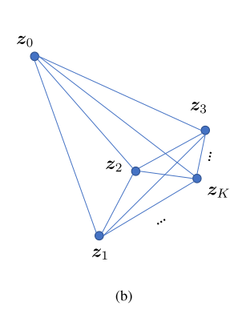
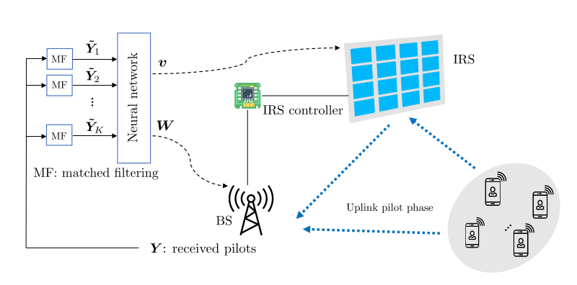
问题建模——神经网络与图神经网络
GNN优点：
GNN的参数可以的参数可以跨用户绑定，因此可以轻松地将其推广到具有不同数量用户的场景。这与全连接的神经网络形成了对比，后者的参数需要随用户数量而变化，这使得它很难泛化。
GNN能捕捉网络效用最大化问题的置换不变式和置换等变性质。也就是说，如果我们置换问题中用户的索引标号，神经网络应输出相同的一组具有排列指标的波束形成向量wk和相同的相移v。这里，排列不变性表示相移v与用户通道的排序无关，而排列等方差表示如果用户通道进行

Slide 7
问题建模——神经网络与图神经网络
GNN优点：
GNN的参数可以的参数可以跨用户绑定，因此可以轻松地将其推广到具有不同数量用户的场景。这与全连接的神经网络形成了对比，后者的参数需要随用户数量而变化，这使得它很难泛化。
GNN能捕捉网络效用最大化问题的置换不变式和置换等变性质。也就是说，如果我们置换问题中用户的索引标号，神经网络应输出相同的一组具有排列指标的波束形成向量wk和相同的相移v。这里，排列不变性表示相移v与用户通道的排序无关，而排列等方差表示如果用户通道进行

Slide 8
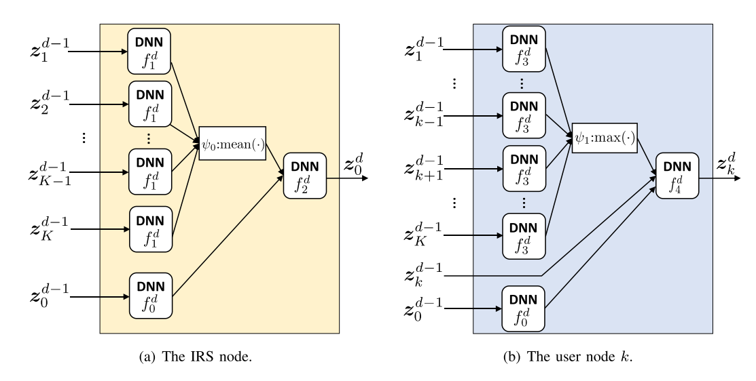
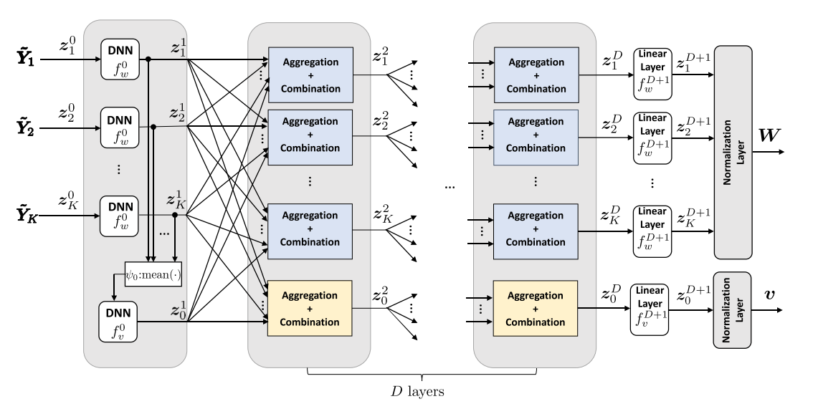


问题建模——神经网络与图神经网络
element-wise mean function
element-wise max-pooling
function,

Slide 9
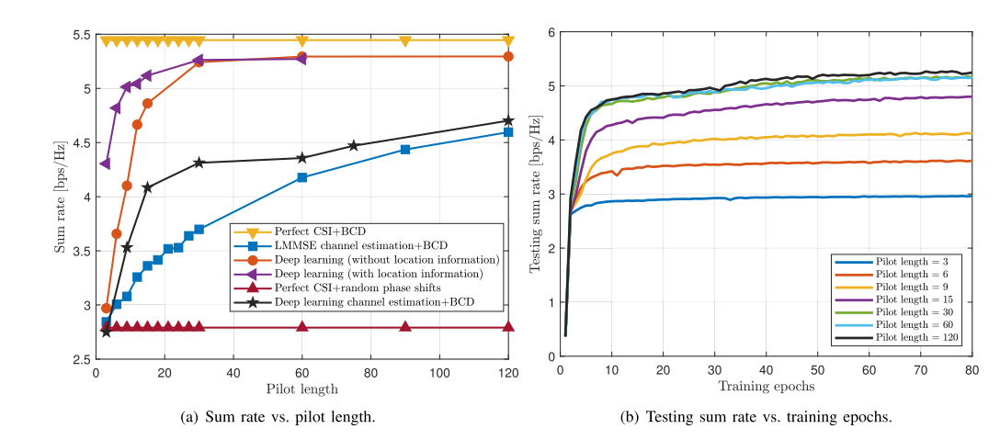
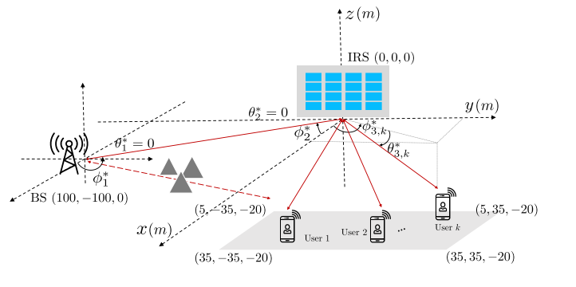
问题建模——实验

Slide 10
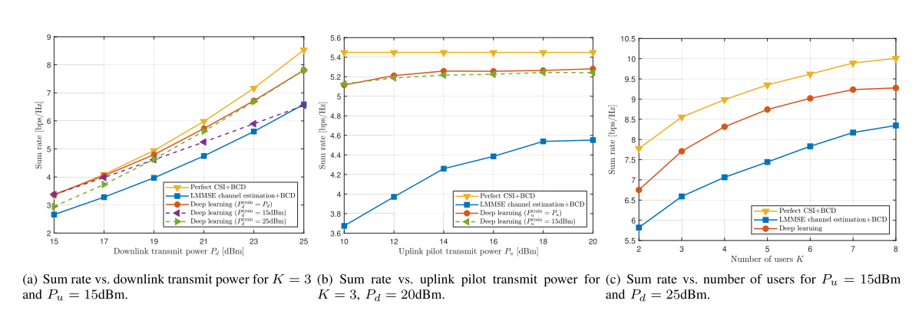
问题建模——实验

Slide 11
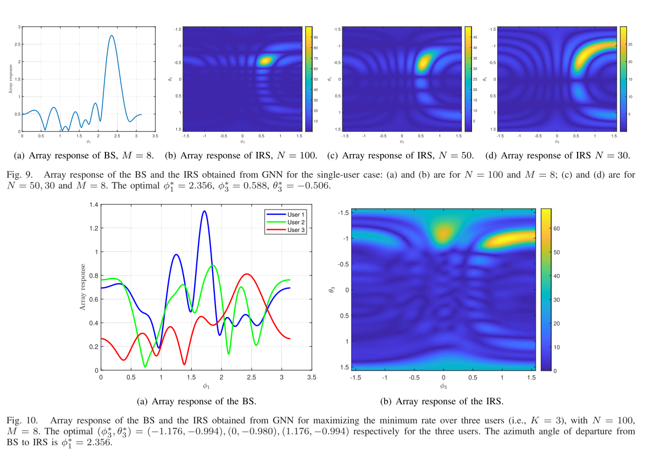
问题建模——实验

Slide 12

启发
本文的这种神经网络+GNN的方式也可以应用在fss的工作中，但是现在我们的工作可能已经达到了最优。如果需要使用更复杂的求解方法可能还是需要从信道角度进行建模
通过分析信道的方式可以加入FSS的数量N，使得建模更加复杂。

